Slide 1
عملکرد "کمیته رسانه"
در قرارگاه جوانی جمعیت

Slide 2
برگزاری نشست های تخصصی در راستای حمایت طلبی
نشست تخصصی با خانم دکتر درویشی، مدیر کل امور بانوان و خانواده استانداری
نشست تخصصی و هم اندیشی با اصحاب رسانه
نشست تخصصی با شهردار شهر بندرعباس در خصوص حمایت سازمان ها در راستای فرزندآوری و جوانی جمعیت

Slide 3
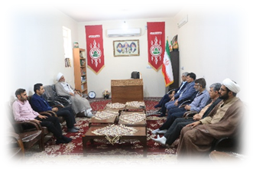
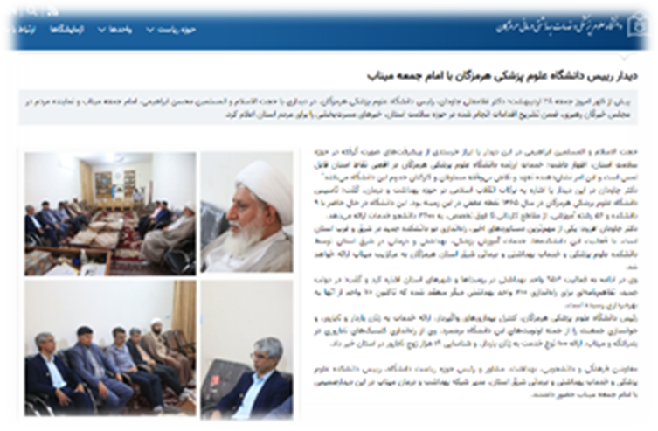
دیدار رییس دانشگاه علوم پزشکی هرمزگان با امام جمعه شهرستان میناب
به مناسبت هفته ملی جمعیت

Slide 4
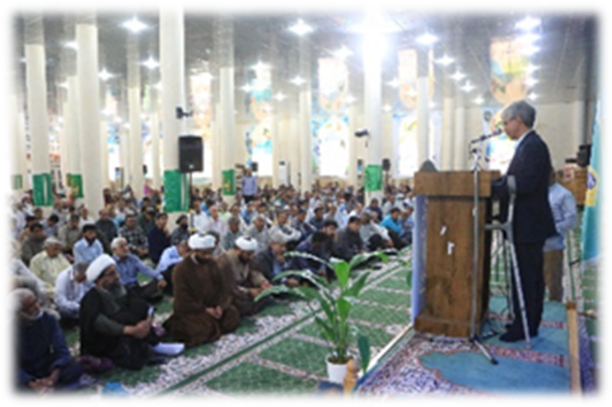
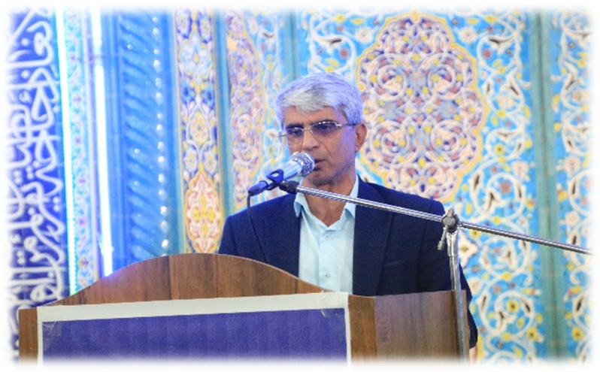
حضور رئیس محترم دانشگاه در نماز جمعه شهرستان میناب
به مناسبت هفته ملی جمعیت

Slide 5
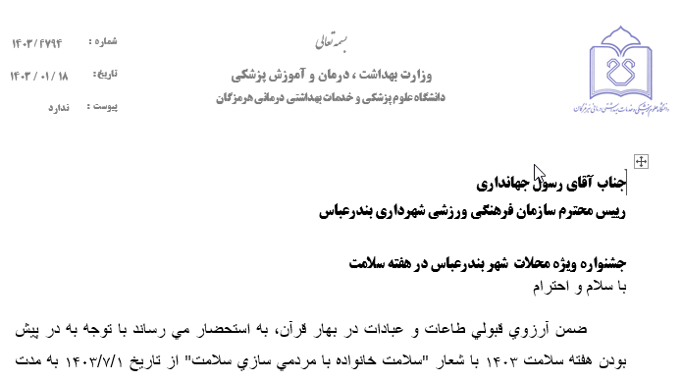
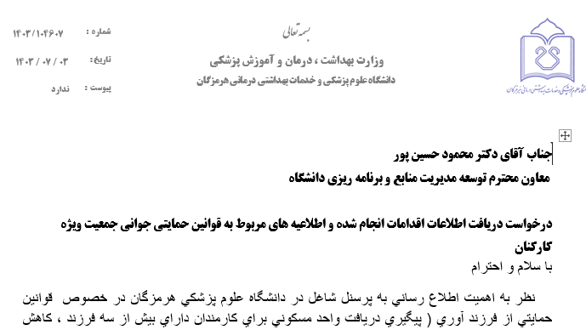
مکاتبات هماهنگی درون بخشی و برون بخشی

Slide 6
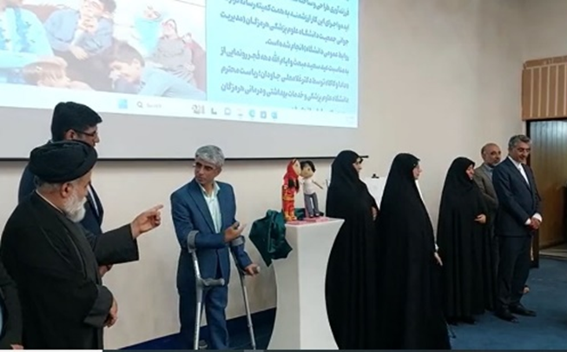
رونمایی از عروسک های دادا و کاکا به عنوان نماد فرهنگی جوانی و جمعیت

Slide 7
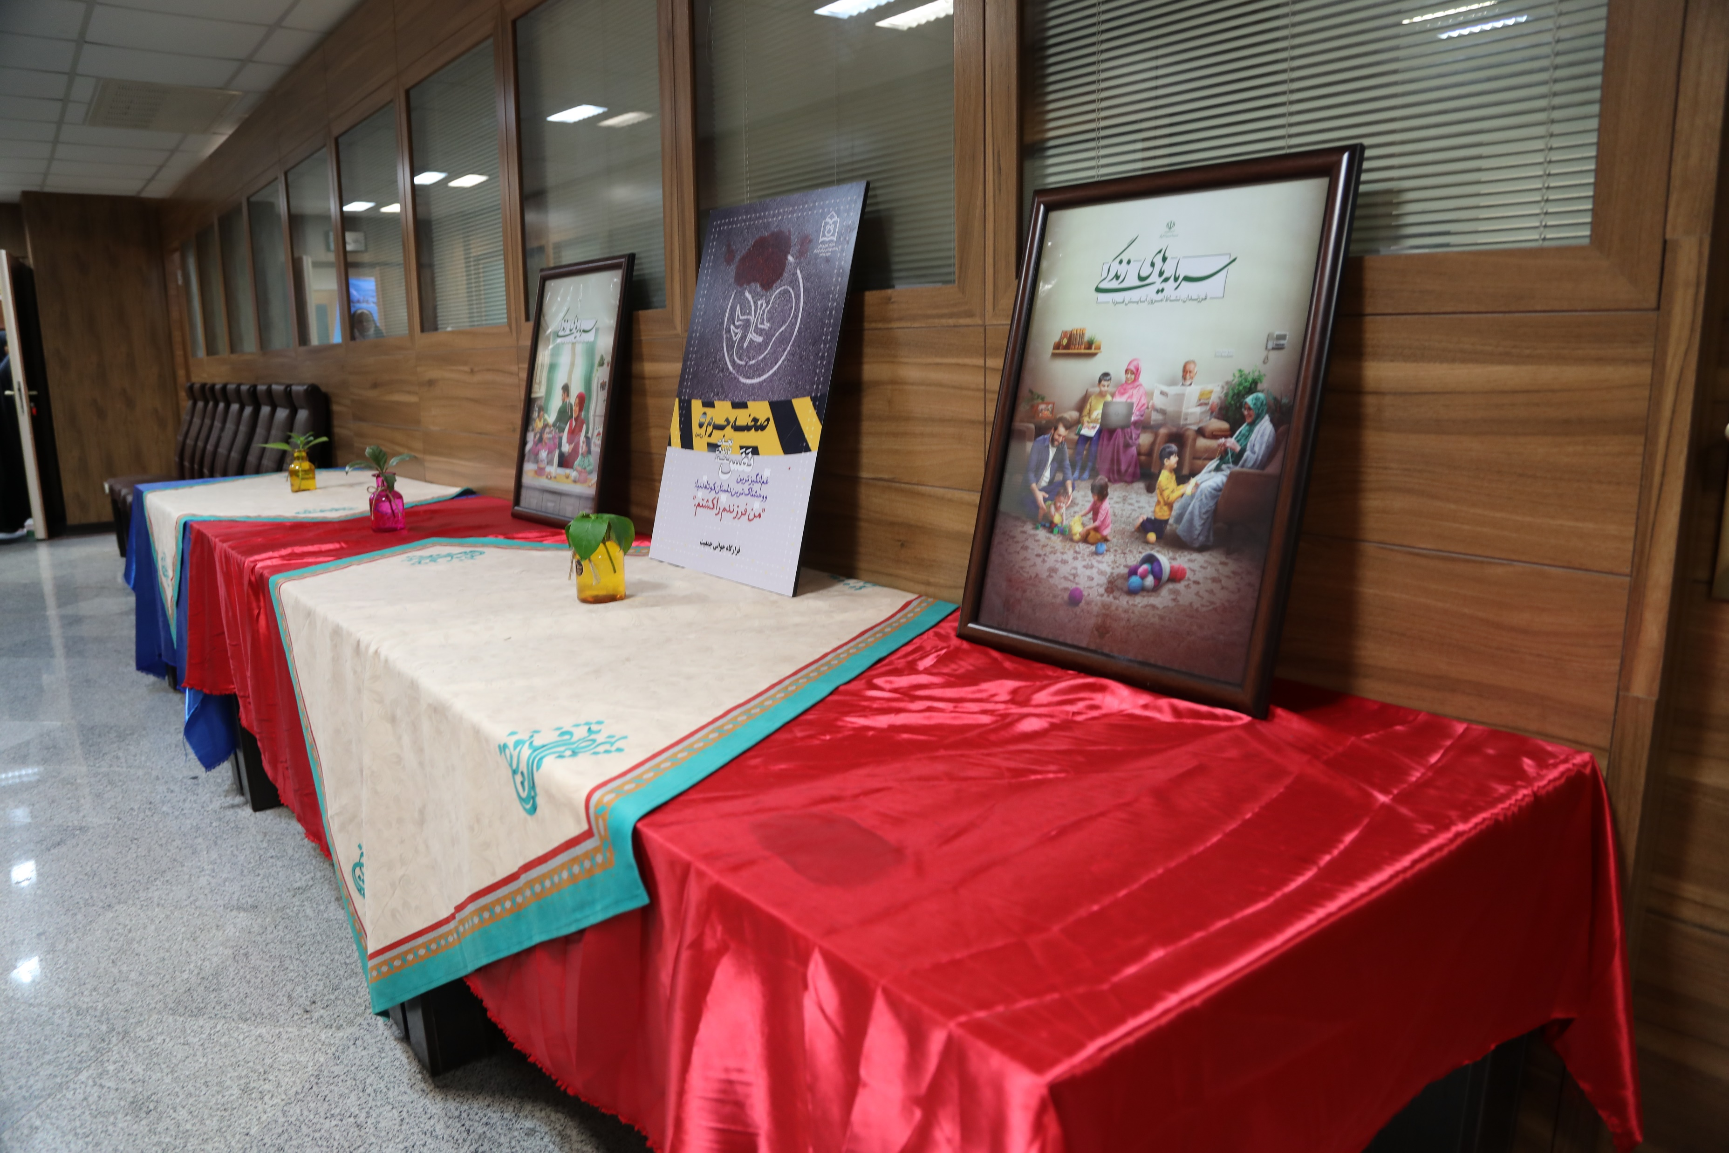
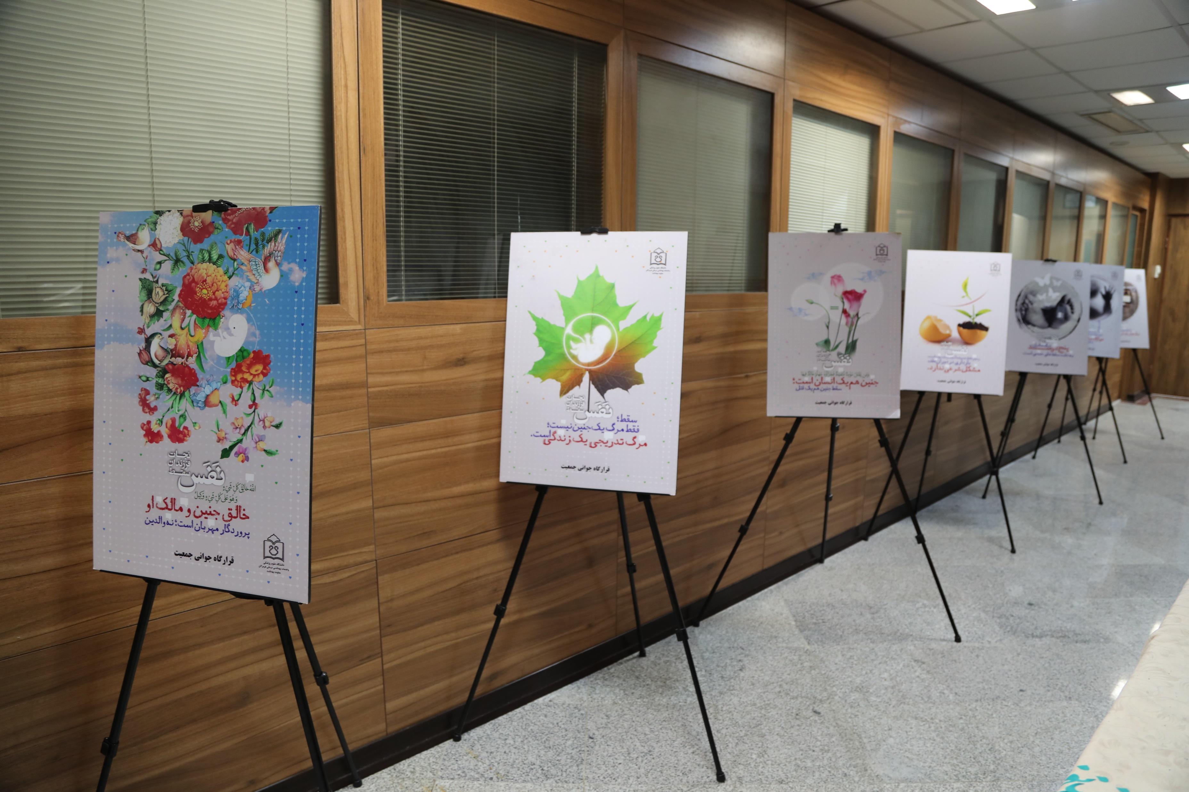
برگزاری نمایشگاه عکس در سالن مدیریت تامین اجتماعی

Slide 8
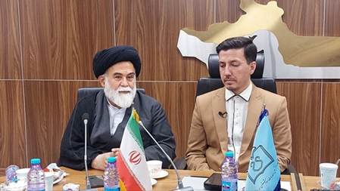
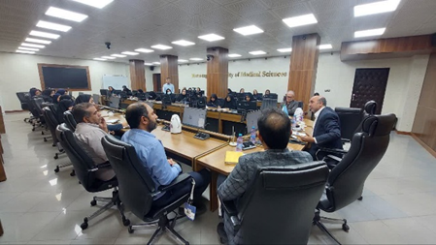
همکاری در برگزاری کارگاه خودآگاهی و همدلی در هفته ملی جمعیت

Slide 9
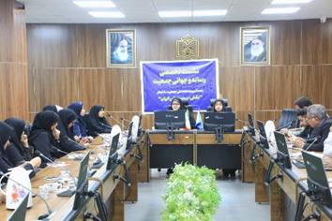
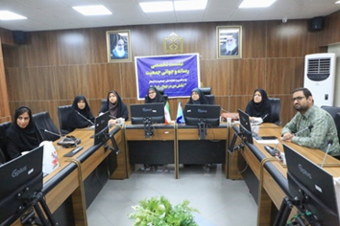
برگزاری نشست تخصصی رسانه و جوانی جمعیت

Slide 10
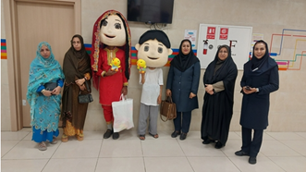
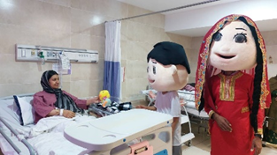
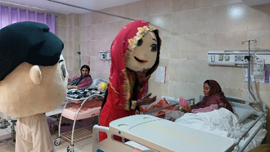
تقدیر دادا و کاکا از مادرانی که در بیمارستان شریعتی صاحب فرزند شدند

Slide 11
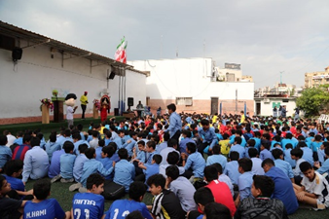
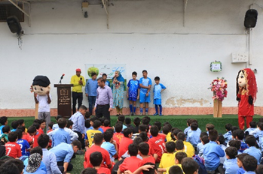
اجرای جشن سلامت در راستای جوانی جمعیت دبستان پسرانه دانشگاه

Slide 12
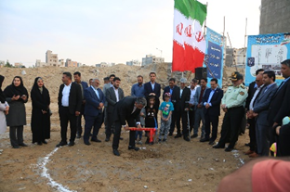
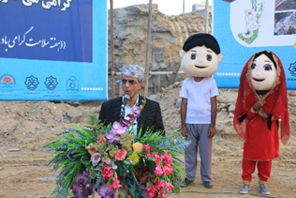
کلنگ زنی پارک دادا و کاکا با حضور رئیس دانشگاه، شهردار بندرعباس، اعضای شورای شهر، معاون درمان دانشگاه و جمعی دیگر از مسئولان

Slide 13
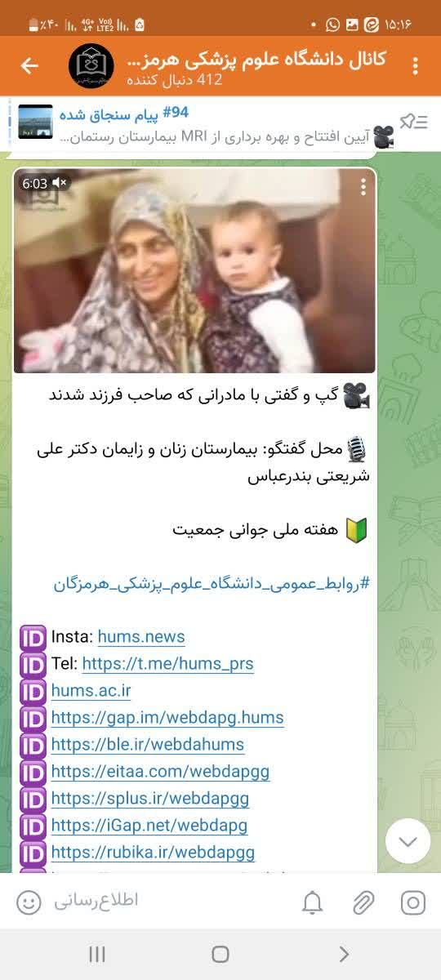
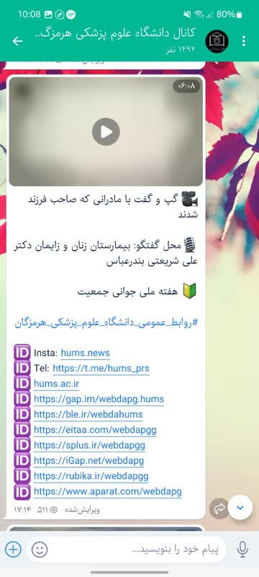
گفت و گو با مادرانی که صاحب فرزند شده اند در بیمارستان زنان و زایمان دکتر علی شریعتی و انتشار در فضای مجازی

Slide 14
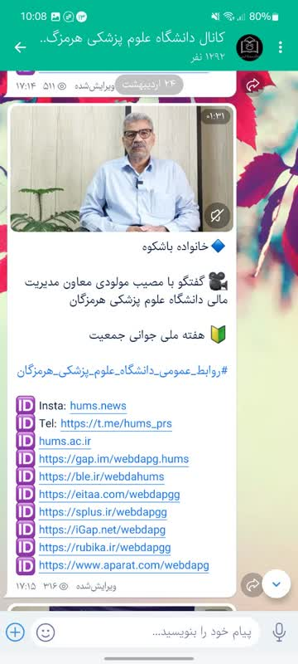
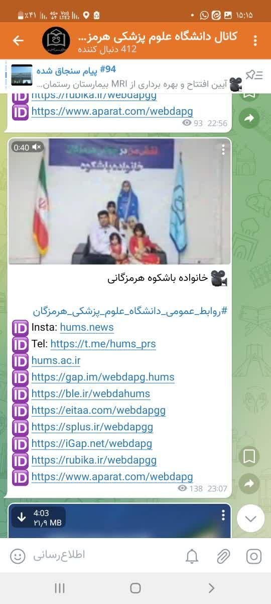
مصاحبه با خانواده با شکوه کارکنان و انتشار در فضای مجازی

Slide 15
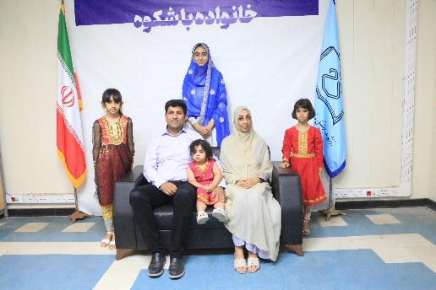
راه اندازی آتلیه عکس ویژه خانواده با شکوه کارکنان و انتشار در فضای مجازی

Slide 16


درج شعار، پوستر و پیام های جوانی جمعیت در صفحه اول اتوماسیون اداری

Slide 17
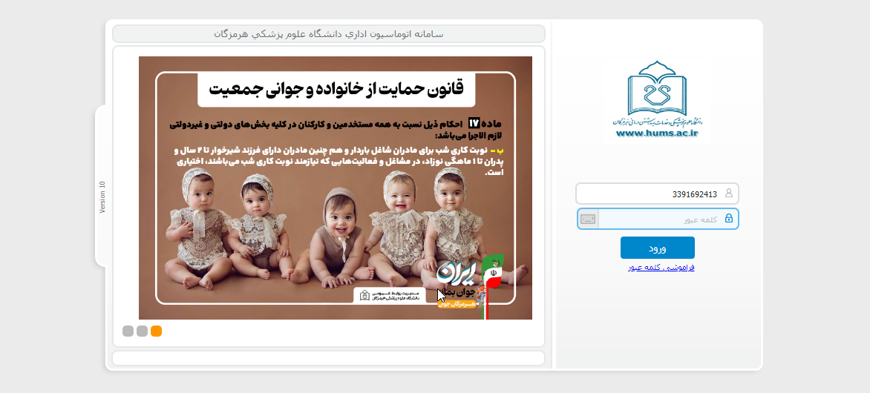
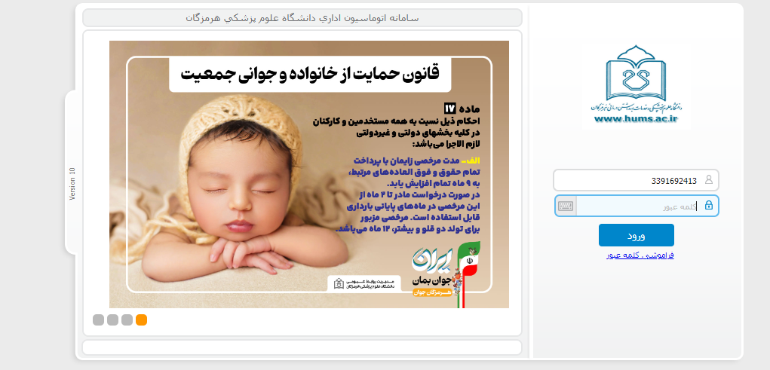
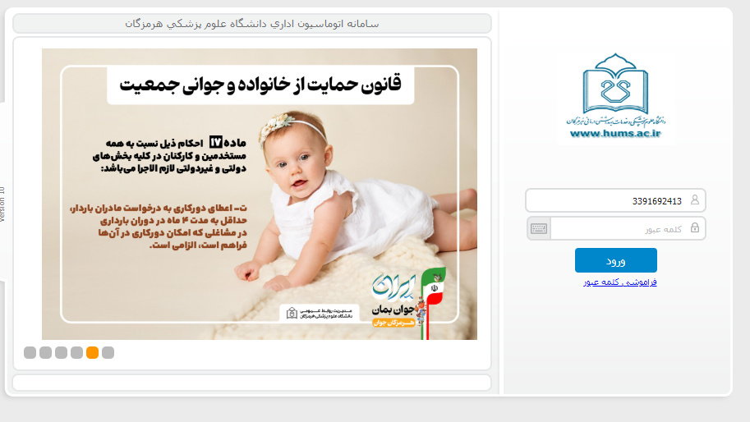
درج برنامه قانون حمایت از خانواده و جوانی جمعیت در صفحه اول اتوماسیون اداری

Slide 18

درج پوستر ایران جوان بمان در صفحه اول سایت دانشگاه

Slide 19
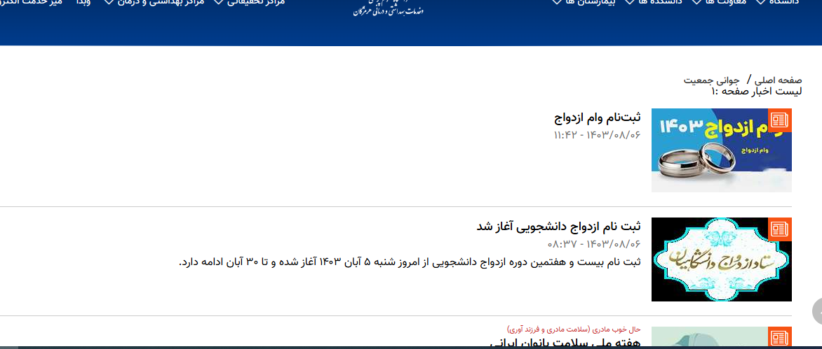
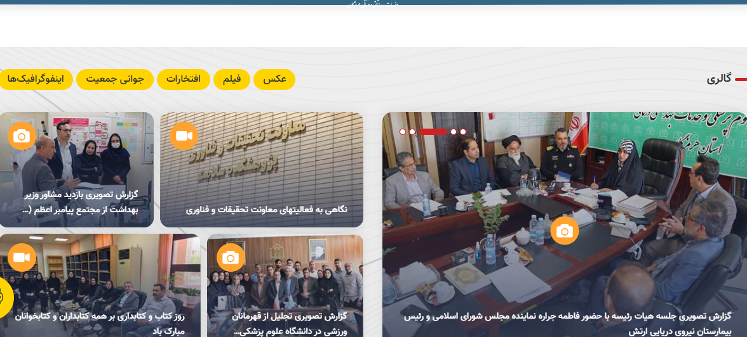
اختصاص یک آیتم آموزشی در بحث جوانی جمعیت در صفحه اصلی سایت دانشگاه علوم پزشکی

Slide 20
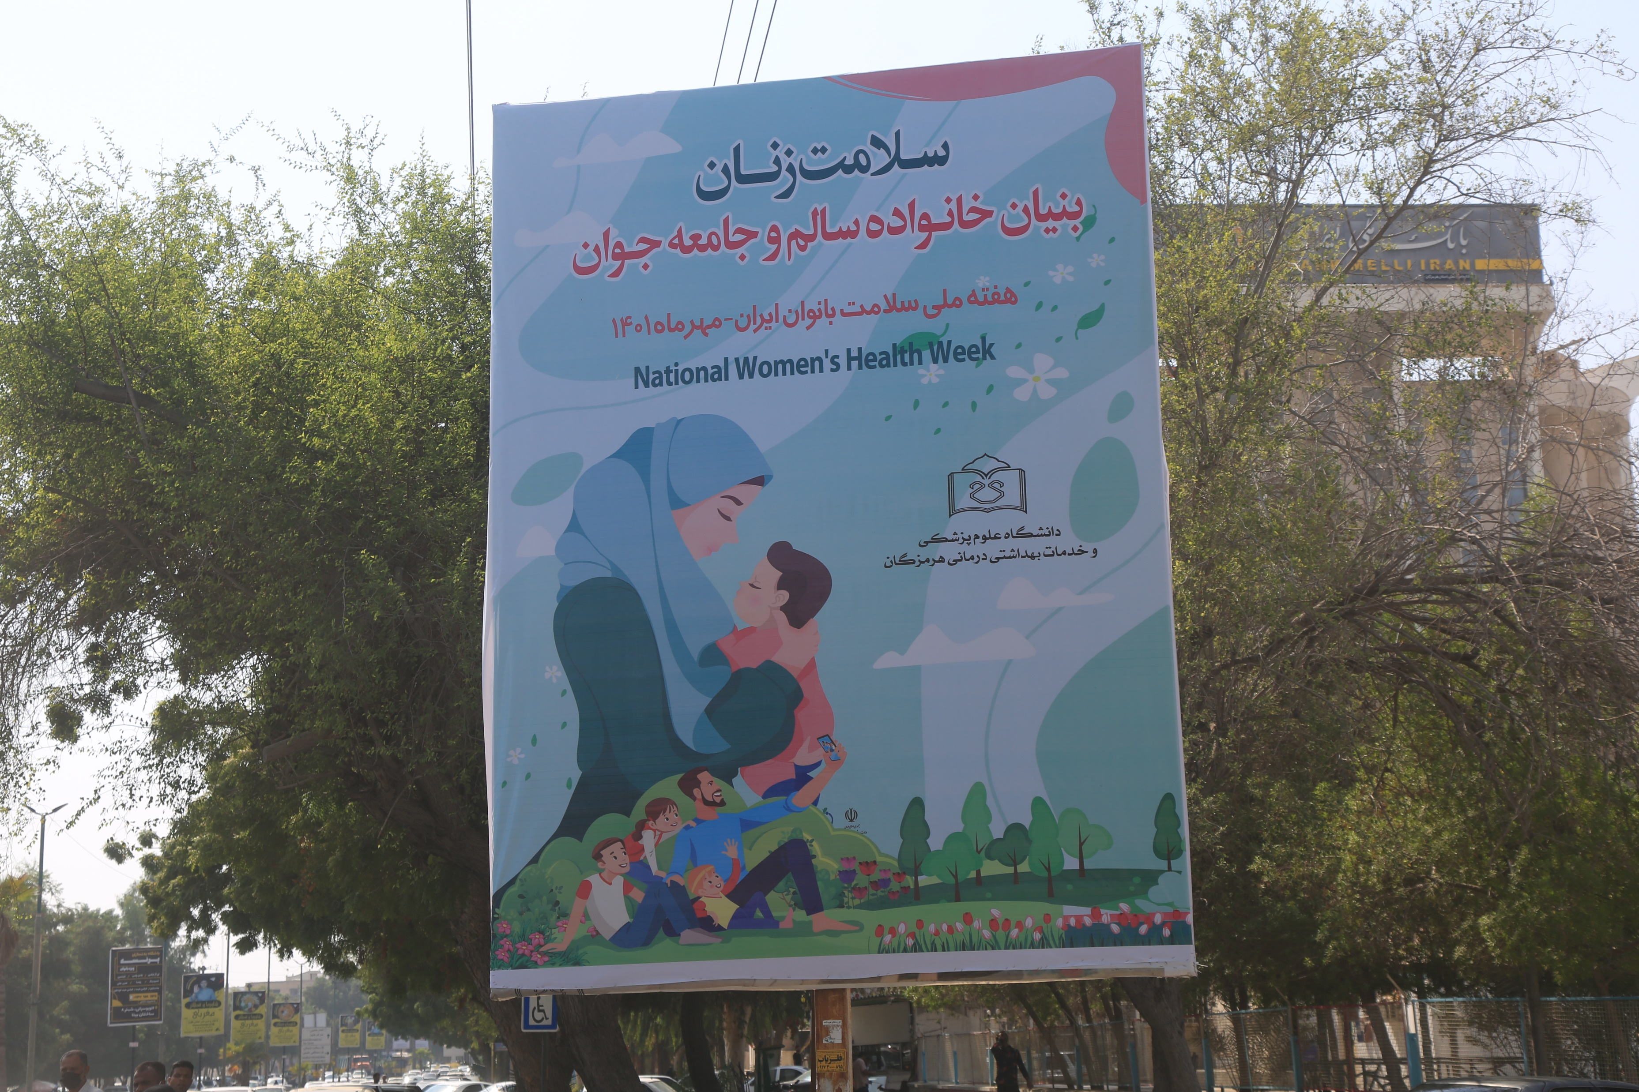
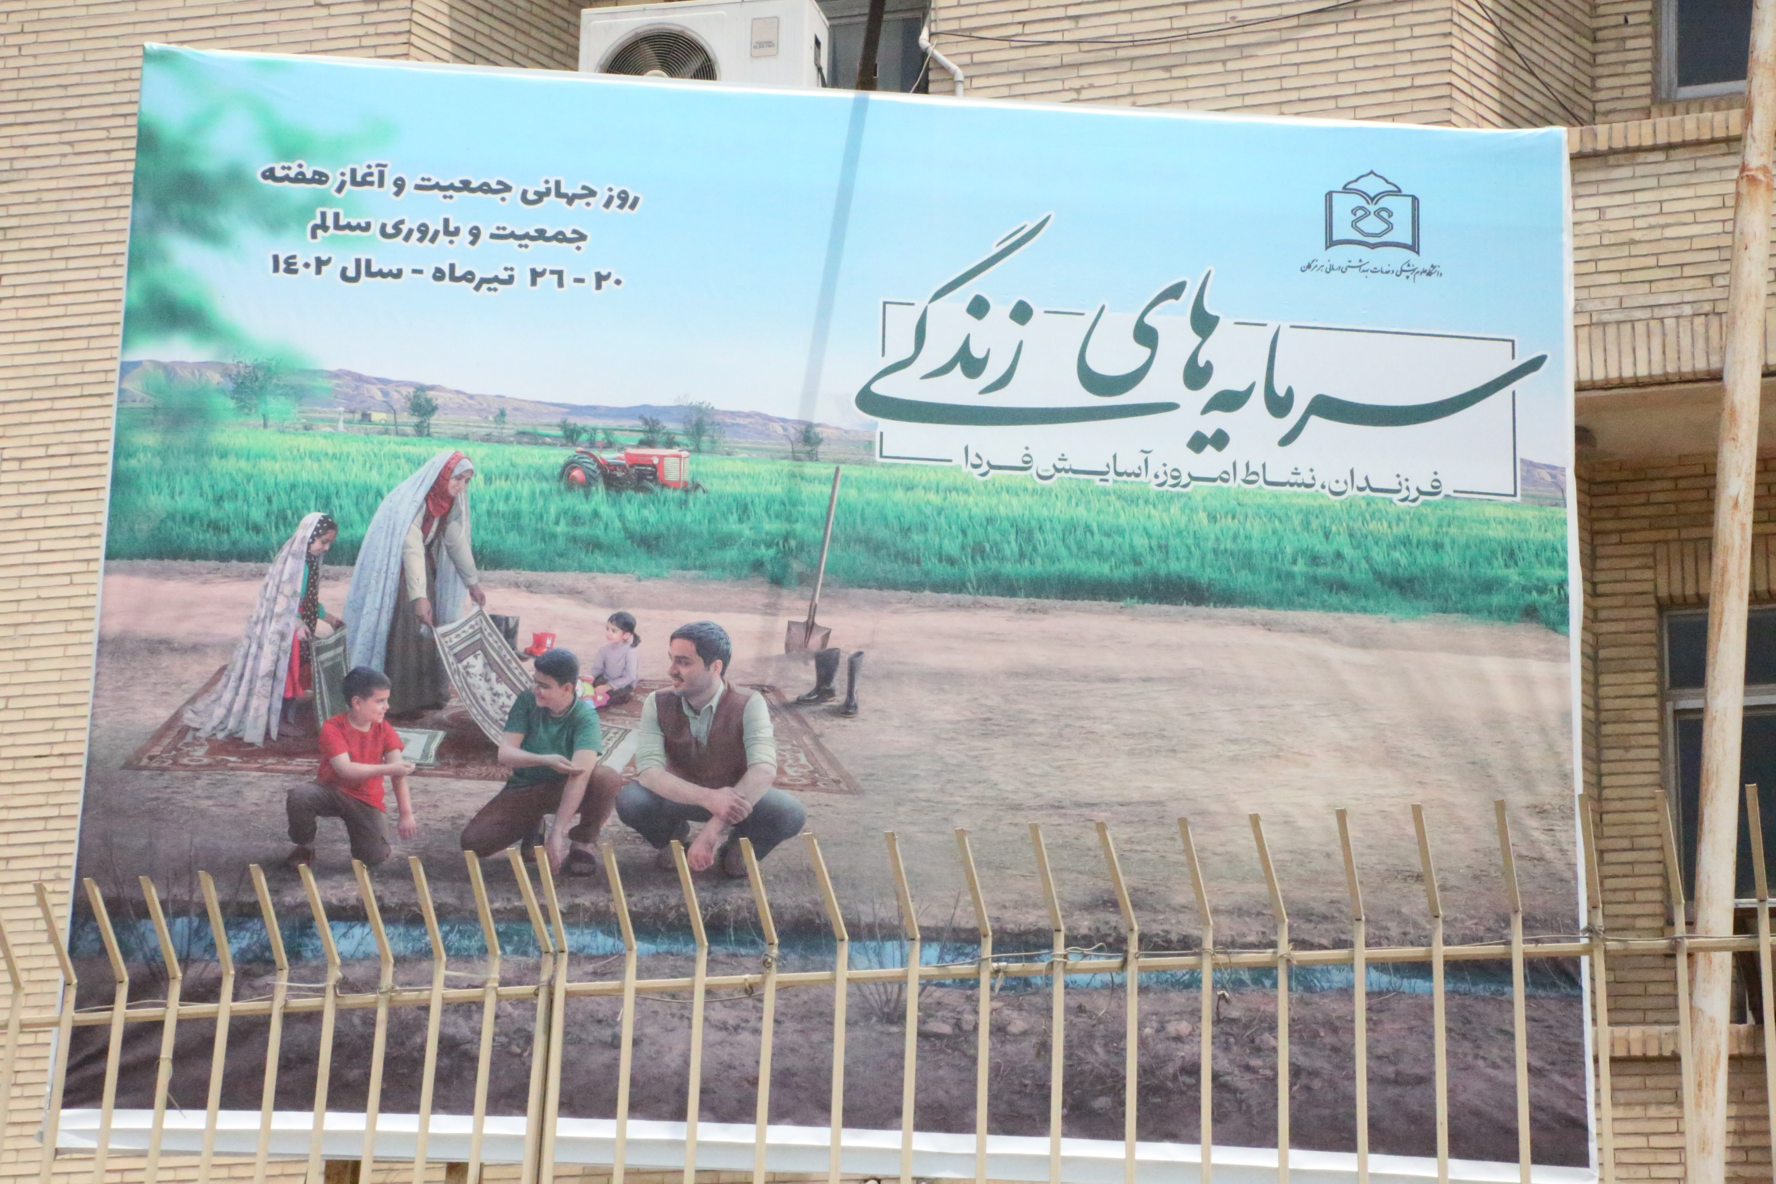
اطلاع رسانی و آموزش عمومی از طریق بیلبورد، بنر و پوستر

Slide 21

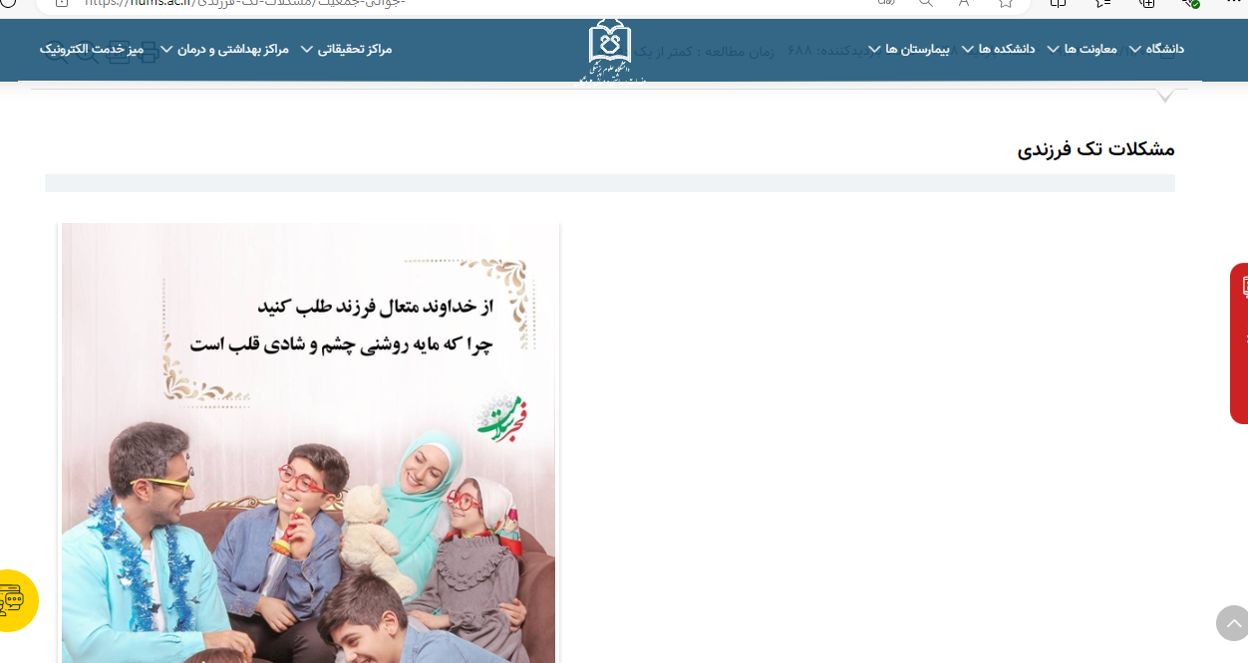
اطلاع رسانی و آموزش عمومی از طریق سایت دانشگاه و فضای مجازی

Slide 22
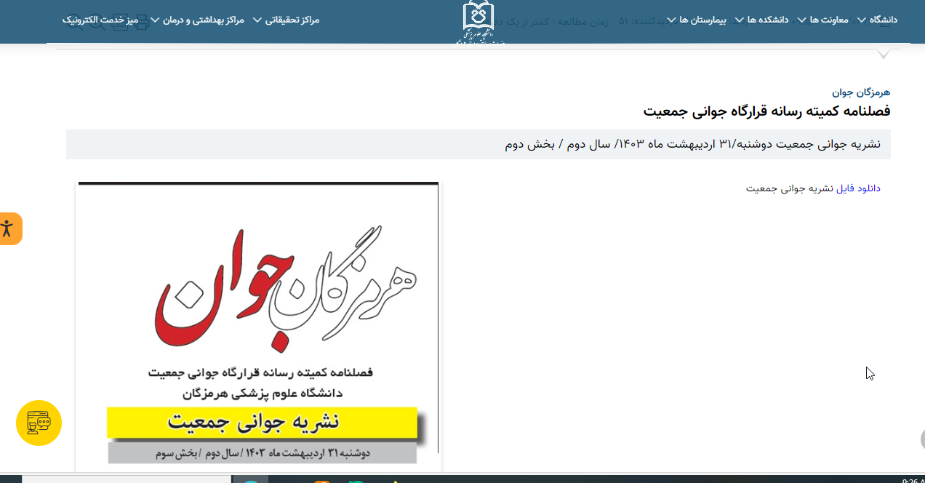
بارگذاری نشریه جوانی جمعیت در سایت دانشگاه

Slide 23
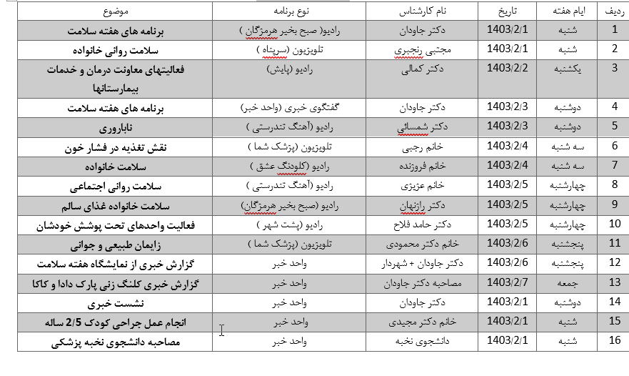
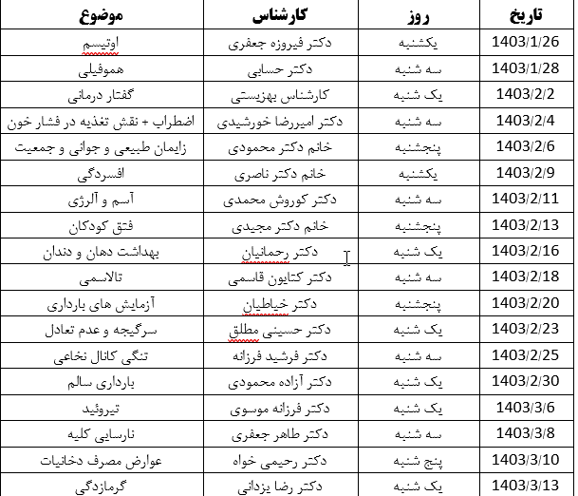
شرکت کارشناسان و پزشکان در برنامه های صدا و سیما

Slide 24
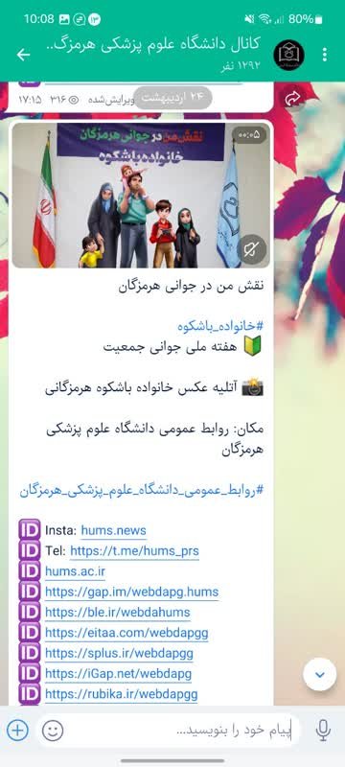
برگزاری کمپین ها

Slide 25
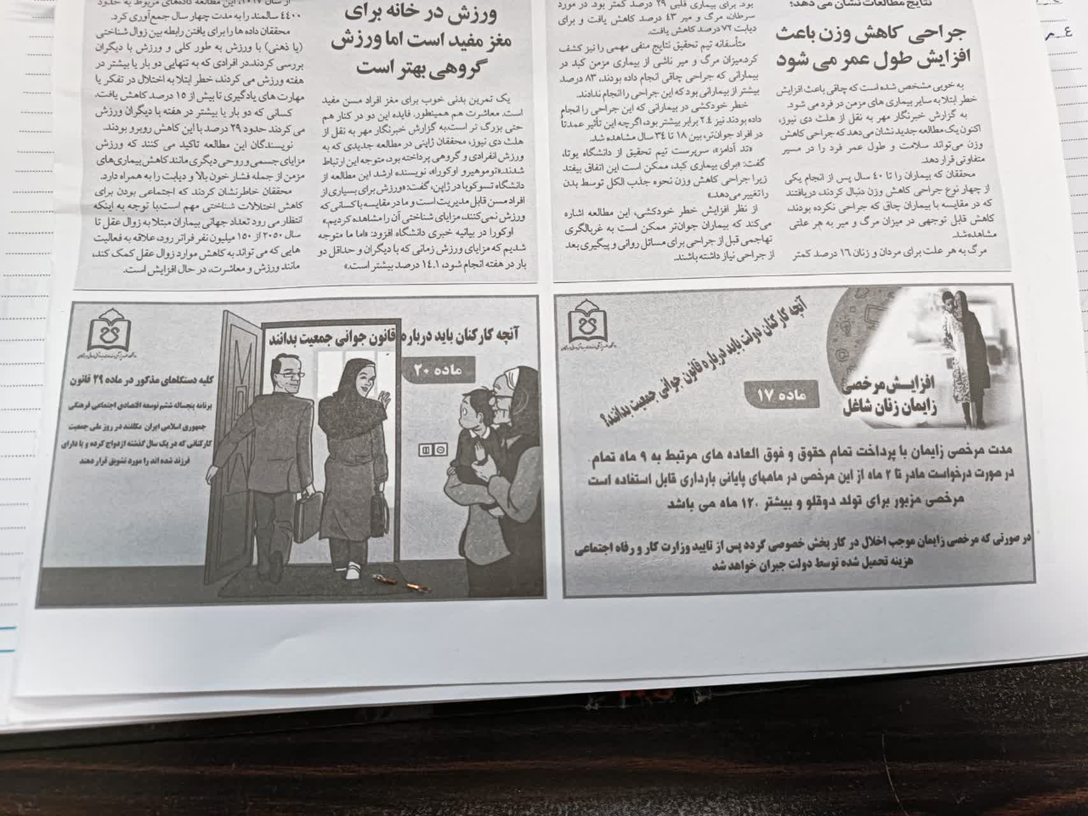
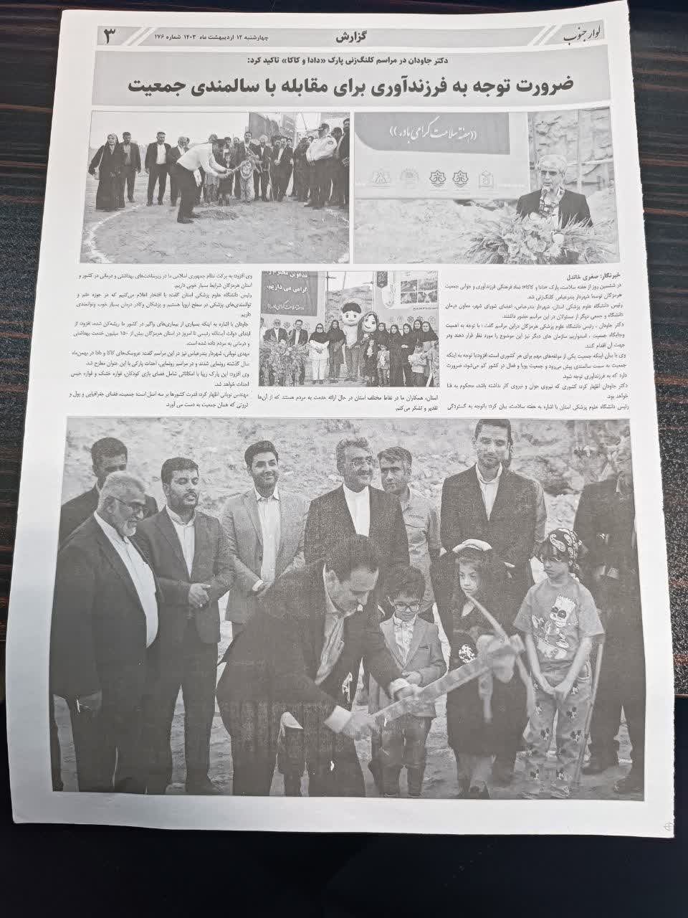
انتشار اخبار و آموزش در رابطه با جوانی جمعیت در نشریات

Slide 26
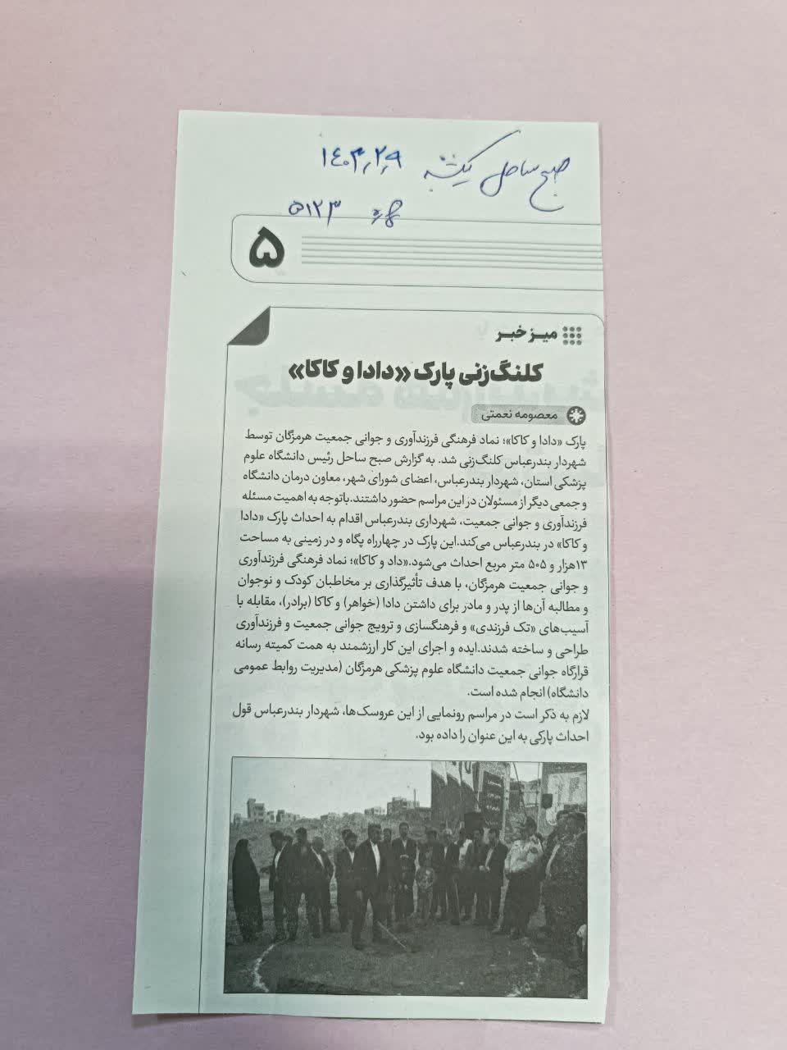
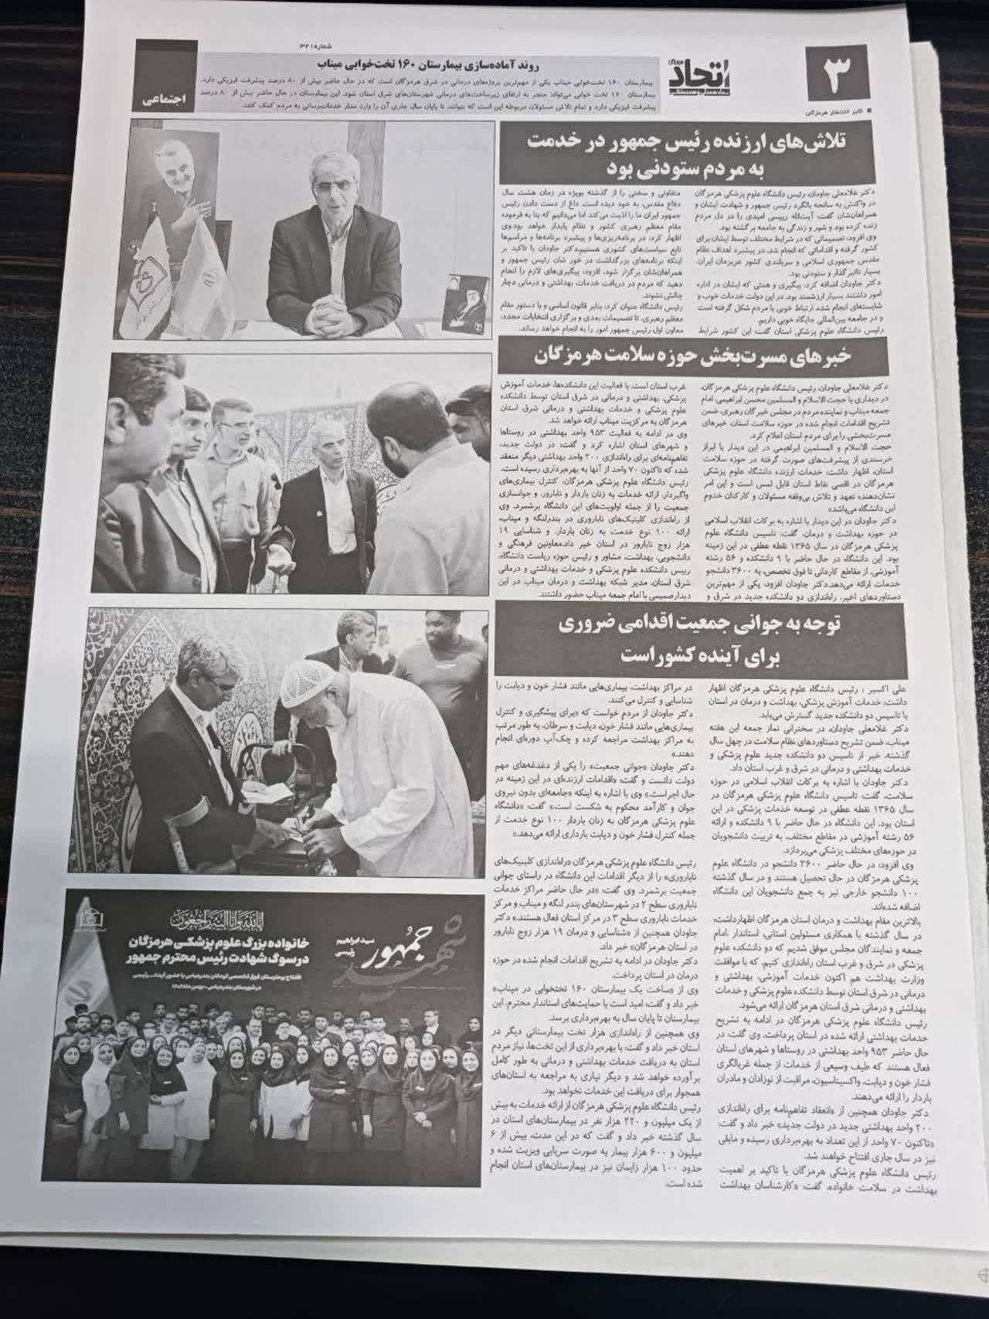

Slide 27
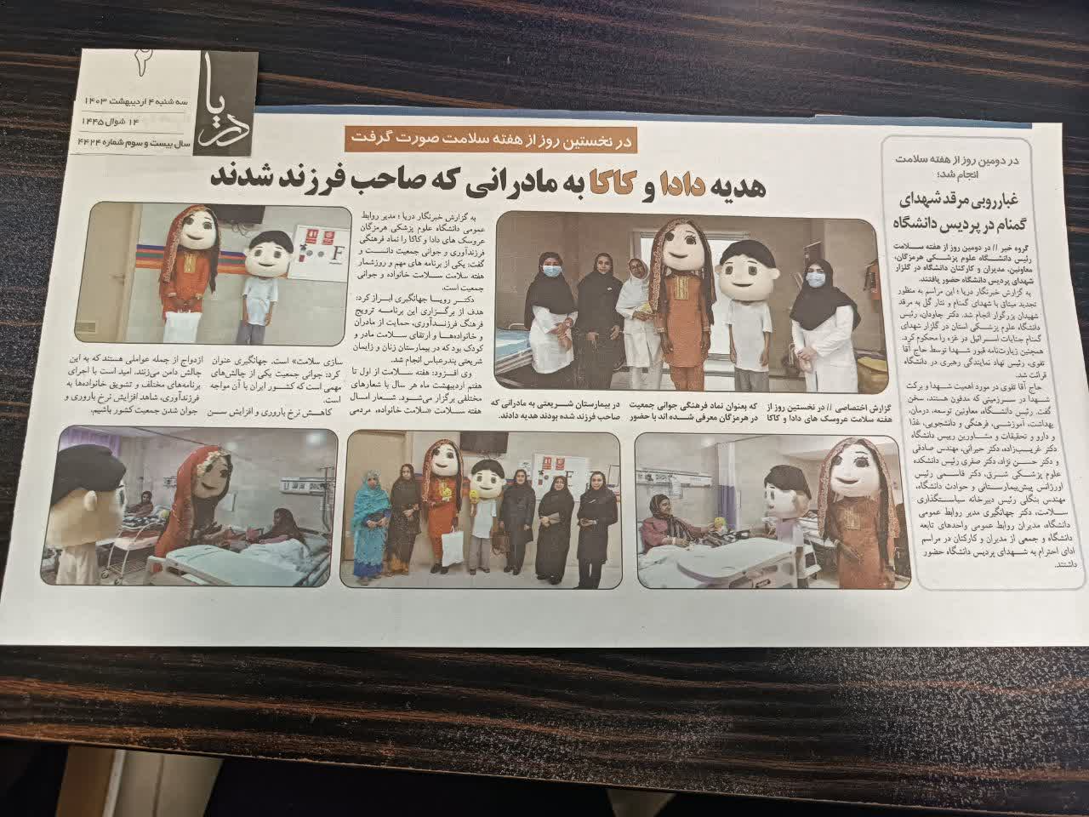

Slide 28


